Slide 1

Sistema Operacional I
Heleno Cardoso
Introdução

Slide 2
Sistema Operacional (SO)
2
Sistemas Operacionais I

Slide 3
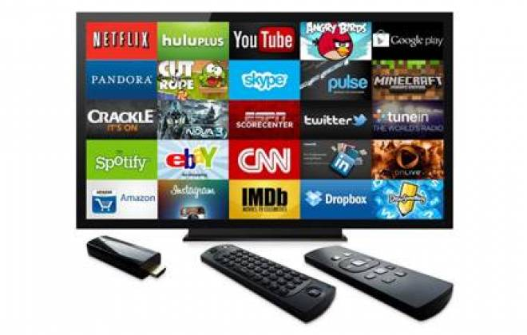
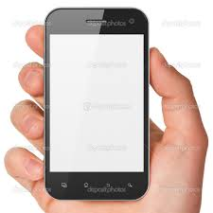
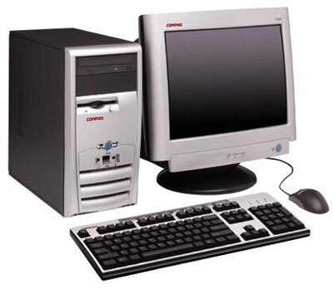
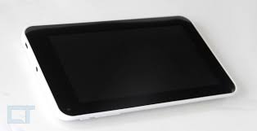
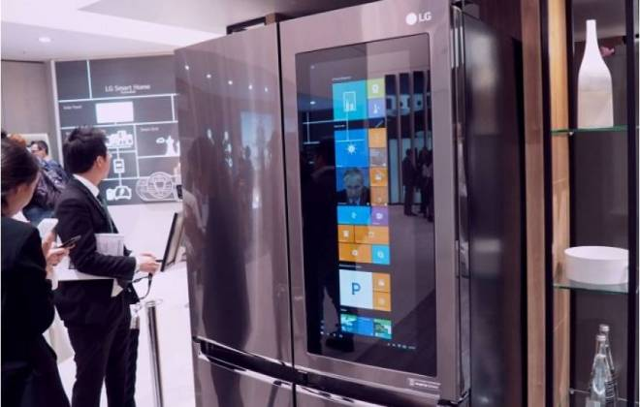
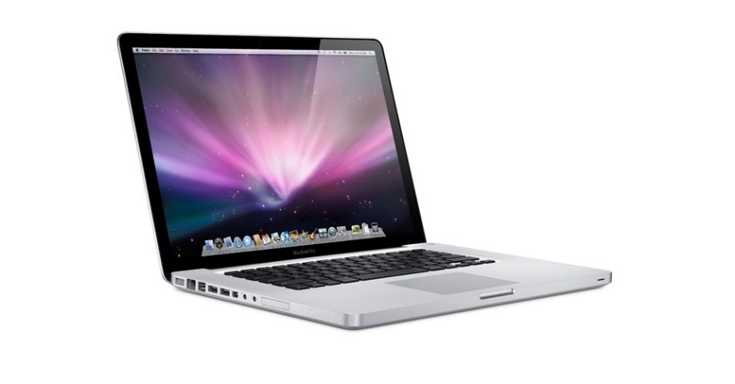
Onde encontramos um SO?
Smartphone
Smart TV
PC - Desktop
Geladeira
Smart
Tablet
PC - Notebook
3
Sistemas Operacionais I

Slide 4
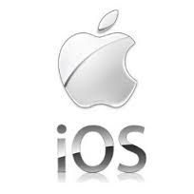


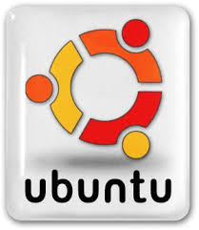
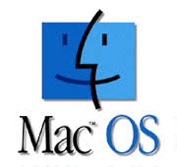
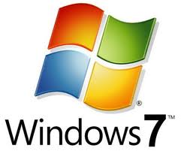

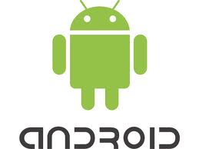
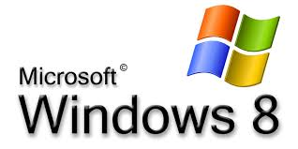

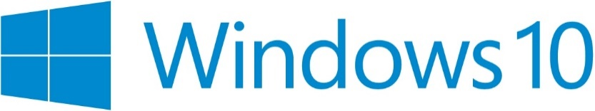

Tipos de SOs
4
Sistemas Operacionais I

Slide 5
DEFINIÇÕES DE SO
“Um conjunto de programas que controla os recursos do computador e provê a base sobre a qual as aplicações são escritas” [Tanenbaum, 1992]
“O objetivo de um sistema operacional é organizar e controlar o hardware e o software para que o dispositivo funcione de maneira flexível e previsível” [How Stuff Works]
5
Sistemas Operacionais I

Slide 6
Trata-se do programa responsável por controlar e coordenar o uso do hardware entre diversos programas de aplicação dos usuários;
Ele é formado por um conjunto de módulos de software que regem os recursos do sistema
resolvendo conflitos;
simplificando o uso da máquina;
aperfeiçoando seu desempenho global;
6
Sistemas Operacionais I

Slide 7
ESTRUTURA DE UM SISTEMA OPERACIONAL
Gerência de memória
Gerência de processador
Gerência de arquivos
Gerência de dispositivos de E/S (periféricos)
7
Sistemas Operacionais I

Slide 8
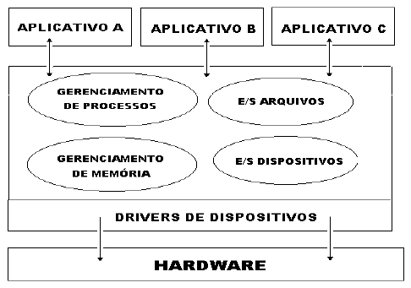
O sistema operacional sustenta o ambiente em que os aplicativos são executados
8
Sistemas Operacionais I

Slide 9
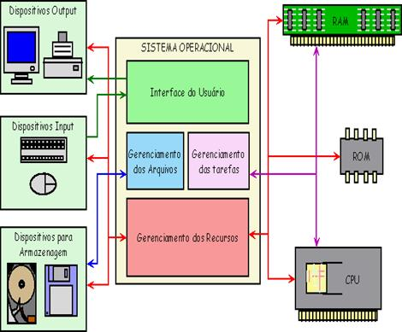
9
Sistemas Operacionais I

Slide 10
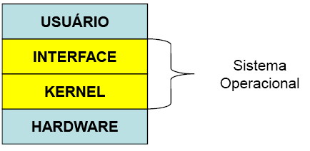
Constituído por:
Kernel (núcleo: SO em si)
Sem ele todo software desenvolvido deveria saber se comunicar com os dispositivos do computador;
conjunto de programas de sistema (complementam o SO: explorador de arquivos, interpretador de comandos, antivírus, etc.)
drivers quando o SO não suporta o hardware
10
Sistemas Operacionais I

Slide 11
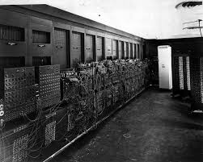
Histórico dos Sistemas Operacionais
Primórdios da computação = ausência de SO
Existência apenas do hardware do computador;
Operador e programador da máquina eram a mesma pessoa;
Instruções realizadas manualmente;
Monitoramento da execução em tempo real;
Surgimento dos SO’s = tornar mais fácil e eficiente a utilização do computador
ENIAC
11
Sistemas Operacionais I

Slide 12
Década de 60 = SO’s únicos
cada máquina era vendida com um SO específico;
Arquiteturas diferentes que exigiam conhecimento especializado;
Desenvolvimento do primeiro SO de destaque, chamado CTSS (Compatible Time Sharing System)
Desenvolvido pelo MIT;
Versão demonstrada em 1961 na máquina IBM 7090 no MIT;
Versão operacional somente em 1963 (utilizada por pesquisadores de computadores dos EUA);
12
Sistemas Operacionais I

Slide 13
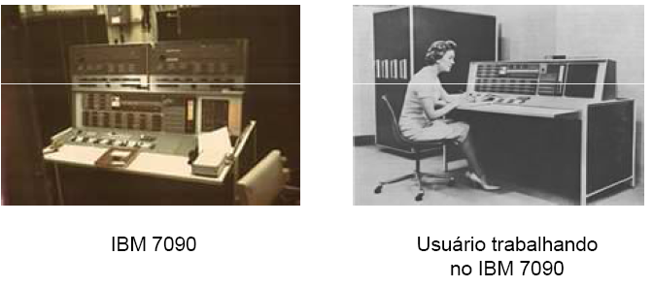
13
Sistemas Operacionais I

Slide 14
Em 1964 surge o Multics (Multiplexed Information and Computing Service)
projeto realizado em parceria com o Instituto de Tecnologia Massachusetts (MIT), pela General Eletric (GE) e pelos laboratórios Bell (Bell Labs) e American Telephone and Telegraph (AT&T);
intenção era de que o Multics tivesse características de tempo compartilhado (vários usuários compartilhando os recursos de um único computador), sendo assim o sistema mais arrojado da época;
14
Sistemas Operacionais I

Slide 15
A partir da década de 60 surge o UNIX
Apresentava muitas inovações em relação ao Multics;
O UNIX criou um grande número de versões e inovações, entre elas:
System V e derivados - família BSD (FreeBSD, NetBSD, OpenBSD, etc..); Linux (e derivados); HP-UX, IBM-AIX e até o MacOS X (que é uma variante dos BSDs)
Em 1973, Dennis Ritchie e Ken Thompson reescrevem o sistema UNIX na linguagem de alto nível “C” (desenvolvida por eles)
15
Sistemas Operacionais I

Slide 16
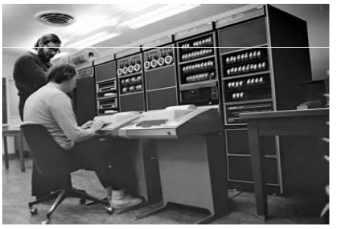
16
Sistemas Operacionais I

Slide 17
1974: UNIX se tornou disponível gratuitamente nas Universidades
Até hoje esse sistema é usado no mercado, comercializado por empresas como IBM, HP e Sun;
Década de 70: surgem os primeiros computadores pessoais
Necessidade de um SO de fácil operacionalização;
Até então, o usuário leigo não tinha acesso aos computadores;
17
Sistemas Operacionais I

Slide 18
Apple
1976: lançado o Apple I (primeiros computadores pessoais)
carregar uma fita contendo o interpretador BASIC, para somente depois começar a realizar alguma atividade;
1977: Apple II
armazenava um interpretador BASIC e o software de bootstrap;
Final da década de 70
Xerox: projeto de desenvolvimento de interface gráfica e mouse
1983: Apple Lisa
Incorporação dos conceitos de interface gráfica e mouse
Sistemas Operacionais I

Slide 19
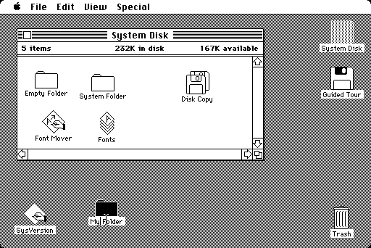
Apple
1984: Apple Macintosh
Aperfeiçoamento da interface do Lisa
MacOS 1.0
Sistemas Operacionais I

Slide 20

Microsoft
Final da década de 70: a Microsoft, compra o sistema QDOS (Quick and Dirty Operating System) por $50.000,00;
Batizado de DOS (Disk Operating System);
Licenciado à IBM -> IBMPC;
Utilizado como base para a família Windows (janelas);
20
Sistemas Operacionais I

Slide 21
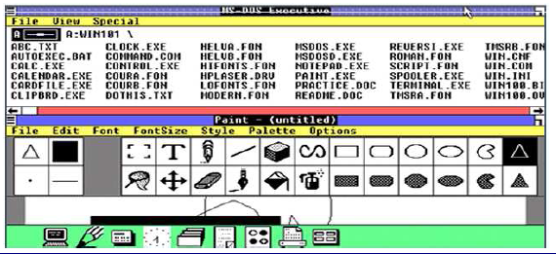
1985: lançado o WINDOWS 1.0 (interface gráfica com o usuário do MS-DOS);
21
Sistemas Operacionais I

Slide 22
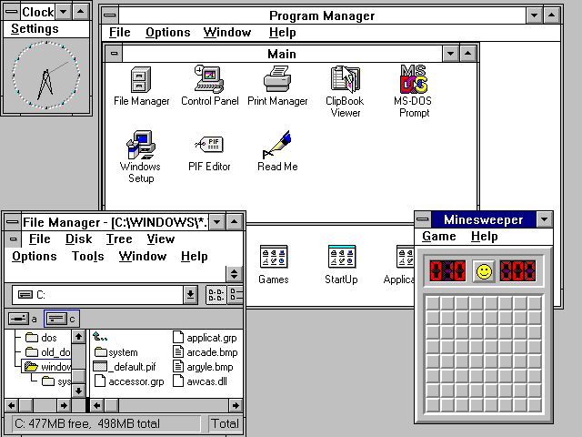
1992: lançado o WINDOWS 3.1;
22
Sistemas Operacionais I

Slide 23
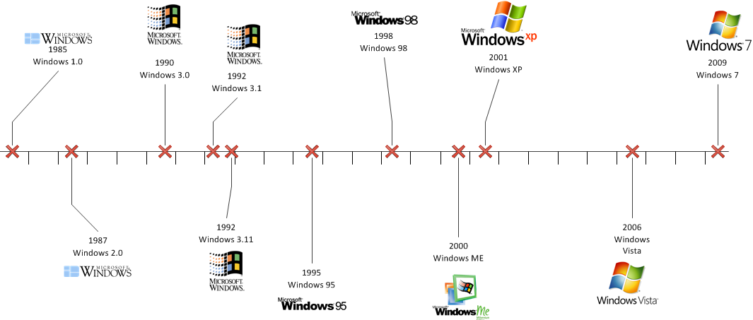
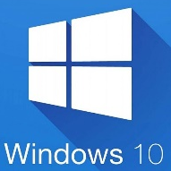
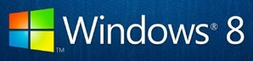
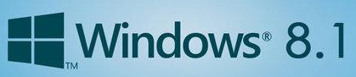
Cronologia da família Windows;
2012 2014
Fonte: http://blogs.msdn.com/blogfiles/conde/WindowsLiveWriter/EvoluodosSistemasOperacionais_B63A/image_9.png
23
Sistemas Operacionais I

Slide 24
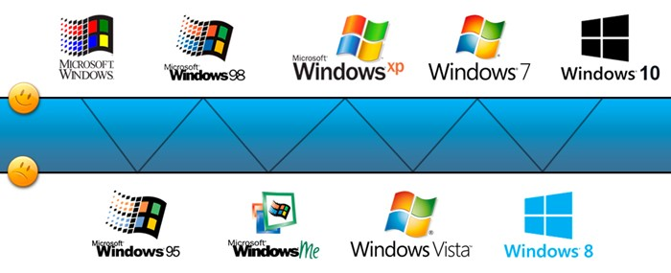
Fonte: https://www.tecmundo.com.br/windows-10/64136-windows-1-windows-10-29-anos-evolucao-do-so-microsoft.htm
24
Sistemas Operacionais I

Slide 25
GNU/Linux
1983: Richard Stallman funda a Free Software Foundation;
Projeto GNU: criar um clone melhorado e livre do UNIX, mas que não utilizasse seu código fonte;
Desafio: desenvolver o kernel, utilitários de programação, administração do sistema, de rede, comandos padrão e etc.
Final da décado de 80: apenas os utilitários e os comandos padrão estavam prontos, o Kernel não;
Surgimento de vários projetos em Universidades para “clonar” o UNIX;
25
Sistemas Operacionais I

Slide 26
Dr. Andrew Tanenbaum desenvolve o Minix, baseado no microprocessador 8086 da Intel (barato na época)
Finalidade: instrumento de ensino;
Limitações de memória impediram seu uso comercial;
1990: Linus Torvalds (estudante Finlandês) começou a desenvolver um núcleo de um SO e envia mensagem (lista de discussão) pedindo ajuda para o projeto
Projeto: baseado no Minix e no processador 80386;
Depois de algum tempo ele cria o Kernel para executar os comandos e utilitários criados pelo projeto GNU;
26
Sistemas Operacionais I

Slide 27
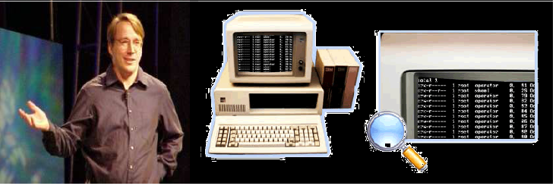
Linus envia nova mensagem para a lista divulgando seu trabalho, recebendo colaborações de diversos programadores;
05/10/1991: Linus lança a primeira versão oficial do Linux, o Linux 0.02;
Desde então muitos colaboradores têm ajudado a desenvolver o Linux;
27
Sistemas Operacionais I

Slide 28
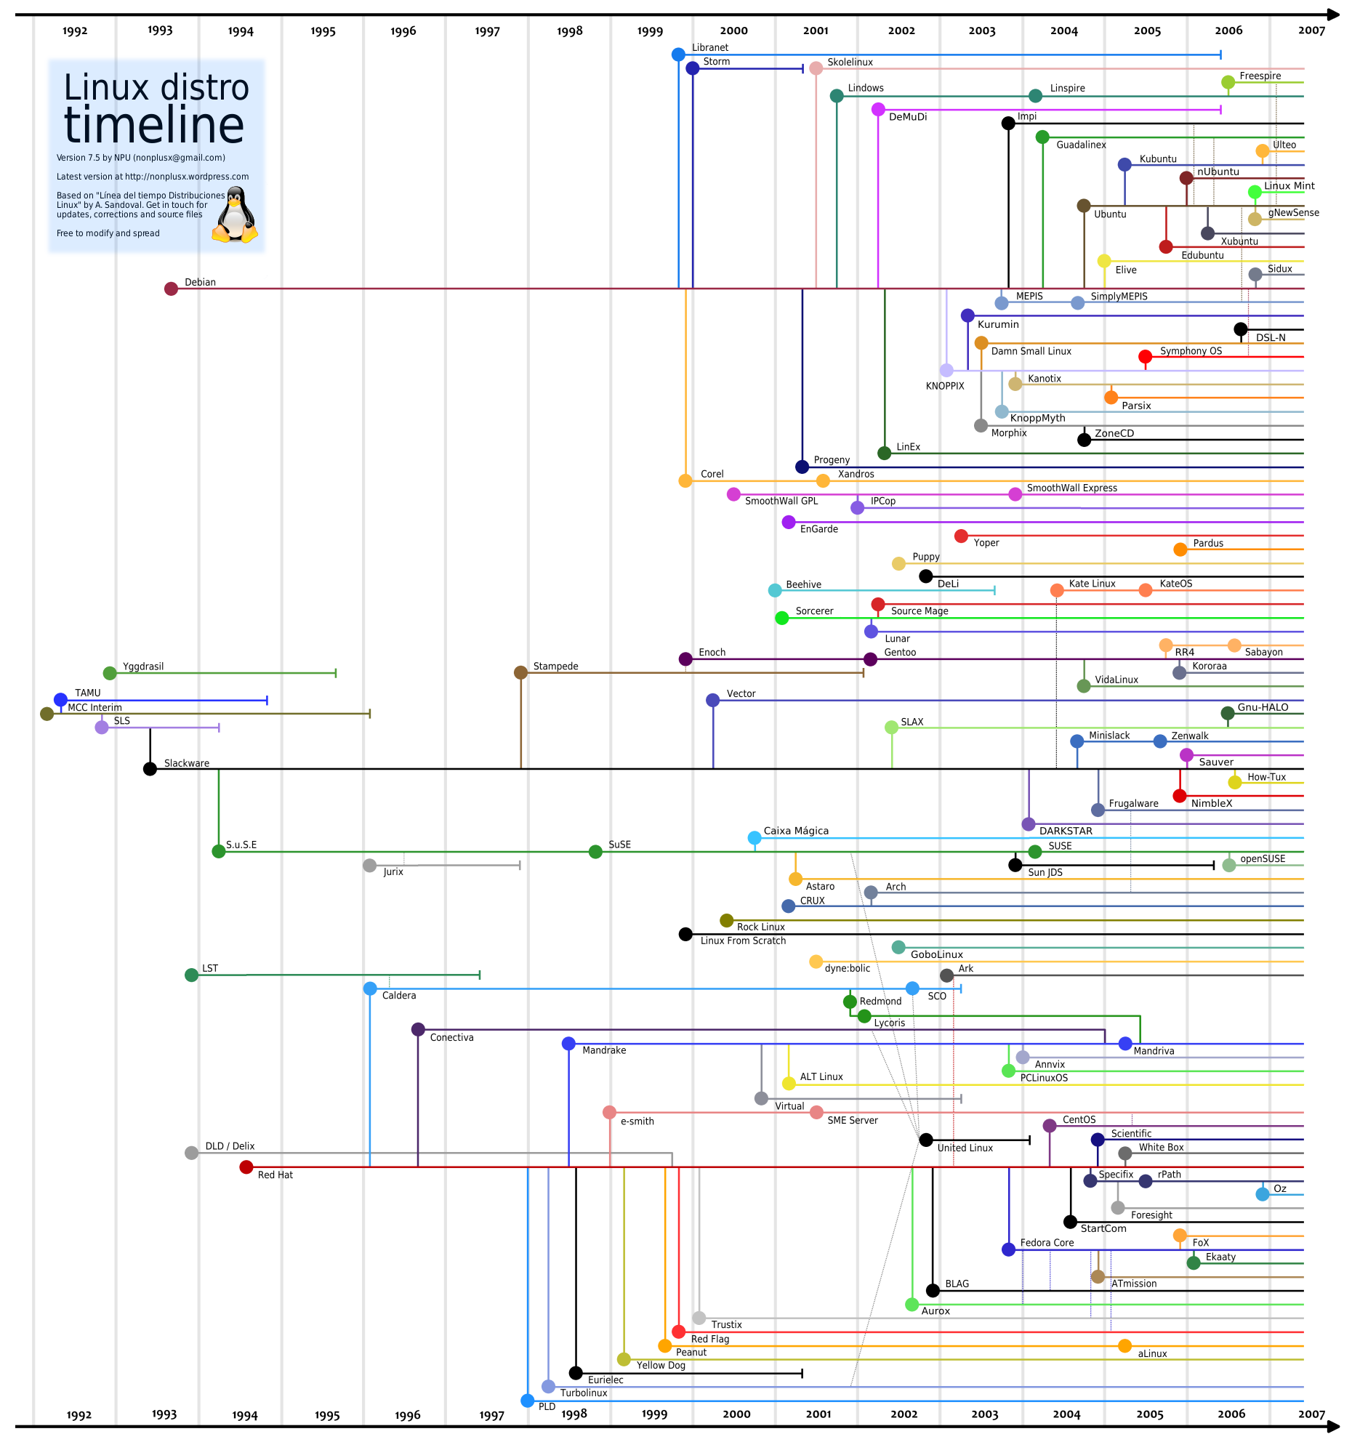
Fonte: http://img142.imageshack.us/img142/5090/linuxdistrotimeline75cr6.png
28
Sistemas Operacionais I

Slide 29
Sistema Operacional I
Talita Rocha Pinheiro
Introdução

